Slide 1
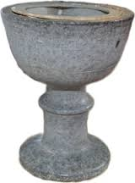
Velkomen til dåpsfest !
En gang før du selv kan minnes,
ble du møtt av gledens bud:
At du alltid kan få leve
som et elsket barn hos Gud.
Han som dengang tok imot deg
og som kjenner dine savn,
gav deg del i alt han eier
da du døptes i hans navn.
Du fikk korsets tegn som merke
før du noen ting forstod.
Du ble lagt i Herrens hender,
du fikk trygghet, håp og tro.
Han som møtte deg i dåpen,
kaller deg på nytt til seg.
I sin kjærlighet og nåde
vil din Gud velsigne deg.
Nr 647 i Norsk salmebok
Kven: Ingen og alle
Stad: Hornindal kyrkje.
Tid: Etter skulen onsdag.

